Slide 1

MODULE 5 Machine asynchrone Modèle dynamique
commande des machines electriques
Ali NEJMI
Version.2024
alinejmi@yahoo.fr (Email principal) ;
a.nejmi@fstbm.ac.ma
Universté Sultan Moulay Slimane
Faculté des Sciences et Techniques, Beni Mellal
Filière Ingénieur en Génie Electrique

Slide 2
Pourquoi le modèle dynamique?
Dans un entrainement électrique, la machine fait partie des éléments du circuit de commande.
Pour commander les dynamiques de l’entrainement, le comportement dynamique de la machine doit être considéré
Le comportement dynamique de la MAS peut être décrit en utilisant le modèle dynamique de la MAS.

Slide 3
Pourquoi le modèle dynamique?
Le modèle dynamique : complexe à cause du couplage magnétique entre les phases statoriques et rotoriques.
Les coefficients du couplage varient en fonction de la position angulaire du rotor : la position du rotor varie avec le temps.
Le comportement dynamique de la MAS peut être décrit par des équations différentielles avec coefficients dépendants du temps.

Slide 4
Modèle dynamique
Axe magnétique de la phase B
i_{bs}
a
b’
c’
Axe magnétique de la phase A
b
i_{as}
c
i_{cs}
Enroulement statorique équivalent simplifié
a’
Axe magnétique de la phase C

Slide 5
Modèle dynamique
stator, b
rotor, a
θ_{r}
rotor, b
stator, a
rotor, c
stator, c

Slide 6
Modèle dynamique, Modèle 3-PHASE
Considérons la phase a
Le Flux qui traverse la phase a est dû au:
Flux produit par l’enroulement a
Flux produit par l’enroulement b
Flux produit par l’enroulement c

Slide 7
Modèle dynamique, Le modèle 3-phasé
Considérons la phase a
La relation entre les courants des autres phases et leur flux traversant la phase a est exprimée par les inductances mutuelles.
Flux produit par l’enroulement b
Flux produit par l’enroulement c

Slide 8
Modèle dynamique, Le modèle 3-phasé
Considérons la phase a
Inductance mutuelle entre phase a de stator et phase a de rotor
Inductance mutuelle entre phase a et phase b de stator
Inductance mutuelle entre phase a et phase c de stator
Inductance mutuelle entre phase a de stator et phase c de rotor
Inductance mutuelle entre phase a de stator et phase b de rotor

Slide 9
Modèle dynamique, Le modèle 3-phasé
v_{abcs} = R_{s}i_{abcs} + d(ψ_{abcs})/dt - Equation de la tension du stator
v_{abcr} = R_{rr}i_{abcr} + d(ψ_{abcr})/dt - Equation de la tension du rotor
ψ_{abcs} : flux (produits par les courants du stator et du rotor) traversant les enroulements statoriques
Ψ_{abcr} : flux(produits par les courants du stator et du rotor) traversant les enroulements rotoriques

Slide 10
Modèle dynamique – Le modèle 3-phasé
Flux traversant les enroulements statoriques produits par les courants statoriques
Flux traversant les enroulements statoriques produits par les courants rotoriques

Slide 11
Modèle dynamique – Le modèle 3-phasé
On peut raisonner d’une façon similaire pour formuler le flux au niveau du rotor:
Flux traversant les enroulements rotoriques produits par les courants rotoriques
Flux traversant les enroulements rotoriques produits par les courants statoriques

Slide 12
Modèle dynamique – Le modèle 3-phasé
Les inductances propres se composent de l’inductance de magnétisation et de l’inductance de fuites:
L_{as} = L_{ms} + L_{ls} L_{bs} = L_{ms} + L_{ls} L_{cs} = L_{ms} + L_{ls}
Les inductances mutuelles entre les phases statoriques (resp. les phases rotoriques) peuvent être exprimées en fonction des inductances de magnétisation:

Slide 13
Modèle dynamique – Le modèle 3-phasé
Les inductances mutuelles entre les enroulements statoriques et rotoriques dépendent de la position du rotor:

Slide 14
Modèle dynamique – Le modèle 3-phasé

Slide 15
Modèle dynamique – Le modèle 3-phasé
stator, b
rotor, a
θ_{r}
rotor, b
stator, a
rotor, c
stator, c

Slide 16
Modèle dynamique, Modèle biphasé
Il est plus facile d’étudier la dynamique de la MAS en considérant son modèle biphasé. Celui-ci peut être construit à partir du modèle 3-phasé utilisant la transformation de Park
3-phase
2-phase
Il y a un couplage magnétique entre phases
Il n’y a pas de couplage magnétique entre phases

Slide 17
Modèle dynamique, Modèle biphasé
stator, b
stator, q
ω_{r}
ω_{r}
tournant
tournant
rotor, a
rotor, α
θ_{r}
rotor, b
rotor, β
θ_{r}
stator, a
stator, d
rotor, c
3-phase
2-phase
stator, c

Slide 18
Modèle dynamique, Modèle biphasé
stator, q
ω_{r}
tournant
rotor, α
Cependant, le couplage magnétique existe toujours entre rotor et staor
rotor, β
θ_{r}
stator, d
Modèle 2-phase

Slide 19
Modèle dynamique – Modèle biphasé
Toutes les grandeurs triphasées doivent être transformées en grandeurs biphasées
Généralement si x_{a}, x_{b}, et x_{c} sont des grandeurs triphasées , le phaseur spatial (ou phaseur) du système triphasé est défini comme:
, Où a = e^{j2π/3}

Slide 20
Modèle dynamique – Modèle biphasé
Le courant :
q
d
C

Slide 21
Modèle dynamique – Modèle biphasé
La transformation est donnée par :
Pour neutre isolé,
i_{a} + i_{b} + i_{c} = 0,
i.e. i_{o} =0
i_{o} correspond à la composante homopolaire
i_{dqo} = T_{abc} i_{abc}
La transformation inverse est donnée par :
i_{abc} = T_{abc}⁻¹ i_{dqo}

Slide 22
Modèle dynamique – Modèle biphasé
Equations de la MAS :
3-phase
2-phase
v_{abcs} = R_{s}i_{abcs} + d(ψ_{abcs})/dt
v_{dq} = R_{s}i_{dq} + d(ψ_{dq})/dt
Stator
Rotor
v_{abcr} = R_{rr}i_{abcr} + d(ψ_{abcr})/dt
v_{αβ} = R_{rr}i _{αβ} + d(ψ _{αβ})/dt
stator, q
ω_{r}
rotating
rotor, α
rotor, β
θ_{r}
stator, d

Slide 23
Modèle dynamique – Modèle biphasé
v_{dq} = R_{s}i_{dq} + d(ψ_{dq})/dt
Repère stationnaire
v_{αβ} = R_{r}i _{αβ} + d(ψ _{αβ})/dt
Repère tournant
Où,
ψ_{dq}
ψ_{αβ}

Slide 24
Modèle dynamique – Modèle biphasé
A noter que:
L_{dq} = L_{qd} = 0
L_{βα} = L_{αβ} = 0
L_{dd} = L_{qq} = 3/2.L_{ms} + L_{ls}
L_{ββ} = L_{αα} = 3/2.L_{mr} + L_{lr}
L’inductance mutuelle entre stator et rotor dépend de la position du rotor:
L_{dα} = L_{αd} = L_{sr} cos θ_{r} L_{qβ} = L_{βq} = L_{sr} cos θ_{r}
L_{dβ} = L_{βd} = - L_{sr} sin θ_{r} L_{qα} = L_{αq} = L_{sr} sin θ_{r}
Avec L_{sr} =3/2. N_{r}/N_{s}. L_{ms}

Slide 25
Modèle dynamique – Modèle biphasé
stator, q
ω_{r}
rotating
rotor, α
rotor, β
θ_{r}
stator, d
L_{dα} = L_{αd} = L_{sr} cos θ_{r} L_{qβ} = L_{βq} = L_{sr} cos θ_{r}
L_{dβ} = L_{βd} = - L_{sr} sin θ_{r} L_{qα} = L_{αq} = L_{sr} sin θ_{r}

Slide 26
Modèle dynamique – Modèle biphasé
Forme matricielle :
L’inductance mutuelle entre stator et rotor dépend de la position du rotor:

Slide 27
Modèle dynamique – Modèle biphasé
stator, q
L’inductance mutuelle peut être indépendante de la position du rotor si on exprime les grandeurs du rotor et du stator dans le même repère (exemple: dans le repère stationnaire)
rotor, q
ω_{r}
rotor, d
stator, d
Le stator et le rotor tournants ou stationnaires
Le chemin magnétique partant du stator et traversant le rotor est indépendant de la position du rotor
∴ l’inductance mutuelle indépendante de la position du rotor.

Slide 28
Modèle dynamique − Modèle biphasé
Si les grandeurs rotoriques sont rapportées au stator, on peut écrire (le repère d-q lié au stator):
L_{m}=L_{sr}, L_{r} sont (resp) l’inductance mutuelle cyclique (entre rotor et stator) et l’inductance cyclique du rotor, et R_{r} est la résistance du rotor
L_{s} = L_{dd} : inductance cyclique du stator ;
V_{rd}, v_{rq}, i_{rd}, i_{rq} tensions et courants du rotor, R_{s} est la résistance du stator

Slide 29
Modèle dynamique − Modèle biphasé
Comment exprimer les courants rotoriques dans un repère lié au stator ?
Est appelé le phaseur spatial du courant rotorique
Dans un réferentiel tournant , il peut être exprimé comme:
β
q_{s}
Dans un repère stationnaire il s’écrit :
i_{r}
ω_{r}
i_{rq}
α
θ_{r}
ε
i_{rd}
d_{s}

Slide 30
Modèle dynamique − Modèle biphasé
Il peut être démontré que dans un repère tournant à ω_{g} (par rapport au stator), l’équation des tensions est :

Slide 31
Modèle dynamique − Phaseurs
Le modèle d’une MAS peut être écrit “compactement “ sous forme de phaseurs :
Toutes les grandeurs sont exprimées dans un repère quelconque

Slide 32


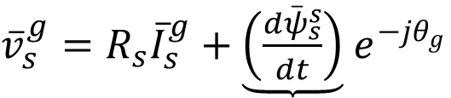
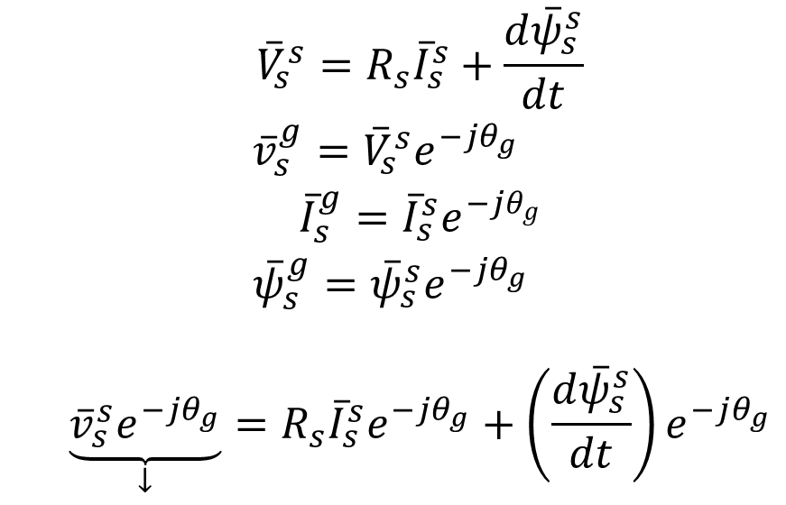
Modèle dynamique − Phaseurs
$$ω_{g}$$
Repère g
$$θ_{g}$$
stator
$$\begin{matrix} & {\overset{‾}{V}}_{s}^{s}=R_{s}{\overset{‾}{I}}_{s}^{s}+\frac{d{\overset{‾}{ψ}}_{s}^{s}}{dt} \\ & {\overset{‾}{v}}_{s}^{g}={\overset{‾}{V}}_{s}^{s}e^{−jθ_{g}} \\ & {\overset{‾}{I}}_{s}^{g}={\overset{‾}{I}}_{s}^{s}e^{−jθ_{g}} \\ & {\overset{‾}{ψ}}_{s}^{g}={\overset{‾}{ψ}}_{s}^{s}e^{−jθ_{g} } \\ & \\ & \underset{↓}{\underbrace{{\overset{‾}{v}}_{s}^{s}e^{−jθ_{g}}}}=R_{s}{\overset{‾}{I}}_{s}^{s}e^{−jθ_{g}}+\left(\frac{d{\overset{‾}{ψ}}_{s}^{s}}{dt}\right)e^{−jθ_{g}}\end{matrix}$$
${\overset{‾}{v}}_{s}^{g}=R_{s}{\overset{‾}{I}}_{s}^{g}+\underbrace{\left(\frac{d{\overset{‾}{ψ}}_{s}^{s}}{dt}\right)}$ $e^{−jθ_{g}}$

Slide 33
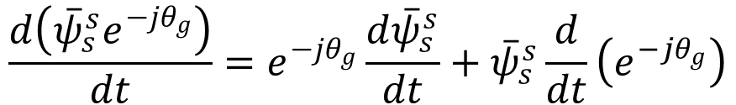
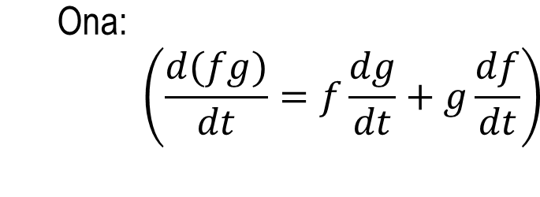
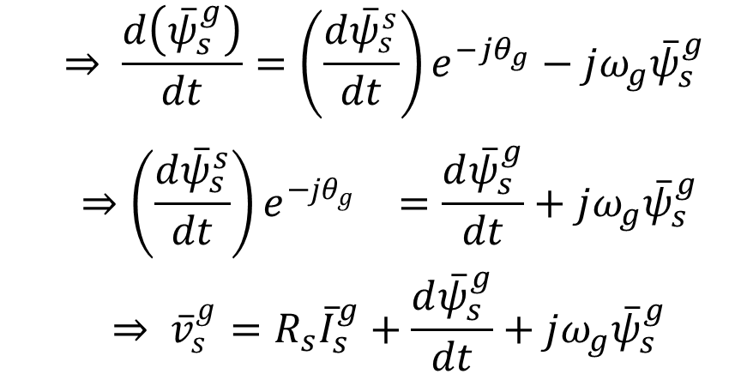
Modèle dynamique − Phaseurs
$$\begin{matrix} & \text{Ona}\text{:} \\ & \left(\frac{d(fg)}{dt}=f\frac{dg}{dt}+g\frac{df}{dt}\right)\end{matrix}$$
$$\frac{d\left({\overset{‾}{ψ}}_{s}^{s}e^{−jθ_{g}}\right)}{dt}=e^{−jθ_{g}}\frac{d{\overset{‾}{ψ}}_{s}^{s}}{dt}+{\overset{‾}{ψ}}_{s}^{s}\frac{d}{dt}\left(e^{−jθ_{g}}\right)$$
$$\begin{matrix} & ⇒ \frac{d\left({\overset{‾}{ψ}}_{s}^{g}\right)}{dt}=\left(\frac{d{\overset{‾}{ψ}}_{s}^{s}}{dt}\right)e^{−jθ_{g}}−jω_{g}{\overset{‾}{ψ}}_{s}^{g} \\ & ⇒{\left(\frac{d{\overset{‾}{ψ}}_{s}^{s}}{dt}\right)e^{−jθ_{g}}}^{}=\frac{d{\overset{‾}{ψ}}_{s}^{g}}{dt}+jω_{g}{\overset{‾}{ψ}}_{s}^{g} \\ & ⇒ {\overset{‾}{v}}_{s}^{g}=R_{s}{\overset{‾}{I}}_{s}^{g}+\frac{d{\overset{‾}{ψ}}_{s}^{g}}{dt}+jω_{g}{\overset{‾}{ψ}}_{s}^{g}\end{matrix}$$

Slide 34
Modèle dynamique − équation du couple
Produit du phaseur de tension et de phaseur conjugué du courant:
i_{as} + i_{bs} + i_{cs} = 0,
P_{in}: puissance électrique absorbée par le moteur

Slide 35
Modèle dynamique − équation du couple
Si
et

Slide 36
Modèle dynamique − équation du couple
L’équation des tensions devient:
La puissance absorbée est donnée par:
Puissance associée à ω_{g}
Pertes joules
Puissance mécanique
Variation de l’énergie magnétique stockée

Slide 37
Modèle dynamique − équation du couple

Slide 38
Modèle dynamique − équation du couple
On sait que ω_{m} = ω_{r} / p,

Slide 39
Mais

Slide 40
Avec σ=1-M²/(L_{s}L_{r}) ; coefficient de dispersion

Slide 41
Modèle dynamique
Simulation
Réarrangeons les équations avec les courants rotoriques et statoriques comme variables d’état:
Le couple peut être exprimé en fonction des courants rotoriques et statoriques:

Slide 42
Ce système peut être modélisé sous SIMULINK:

